Slide 1




Муниципальное бюджетное дошкольное образовательное учреждение «Детский сад №8 комбинированного вида «Дюймовочка» Чистопольского муниципального района
Республики Татарстан
ВЫПУСК -январь..
№3
Иле барның , теле бар.
У Есть Родина, есть язык.
Газета для родителей. –Ата-аналар өчен газета.
Редакторы: воспитатели по обучению детей татарскому языку
Касимова Л.Р., Халиуллина Г.Р.

Slide 2
2
В этом выпуске:
Идел буе халыкларының милли киемнәре белән мәктәпкәчә яшьтәге балаларны таныштыру (милли курчаклар). 8 нче мәктәпкәчә белем бирү учреждениесенең милли курчаклары фотосурәте Ознакомление дошкольников с национальными костюмами народов Поволжья (национальные куклы).Фотовыставка национальных кукл ДОУ 8. | 3 - 4
 | 5
Табышмакның җавабын тап. Отгадай загагдку. | 6 – 7
УЗГАН МАТЕРИАЛНЫ ТАТАР ТЕЛЕНДӘ БЕРКЕТҮ БУЕНЧА УМК ГАМӘЛГӘ АШЫРУ БУЕНЧА БЕЗНЕҢ АВТОРЛЫК УЕННАРЫ. НАШИ АВТОРСКИЕ ИГРЫ ПО РЕАЛИЗАЦИИ УМК ПО ЗАКРЕПЛЕНИЮ ПРОЙДЕННОГО МАТЕРИАЛА НА ТАТАРСКОМ ЯЗЫКЕ | 8 - 9
БАЛАЛАРНЫ КҮҢЕЛЛЕ УЕНГА ЧАКЫРАБЫЗ!!! ПРИГЛАШАЕМ ДЕТВОРУ НА ВЕСЕЛУЮ ИГРУ!!! | 10
ТЫЛСЫМЛЫ КАРАНДАШЛАР «БУЯГЫЗ ҺӘМ ТАТАР ТЕЛЕНДӘ АТАГЫЗ» ВОЛШЕБНЫЕ КАРАНДАШИ «РАСКРАСЬ И НАЗОВИ НА ТАТАРСКОМ ЯЗЫКЕ» | 11
Халыкара туган тел көне.
Международный день родного языка.

Slide 3
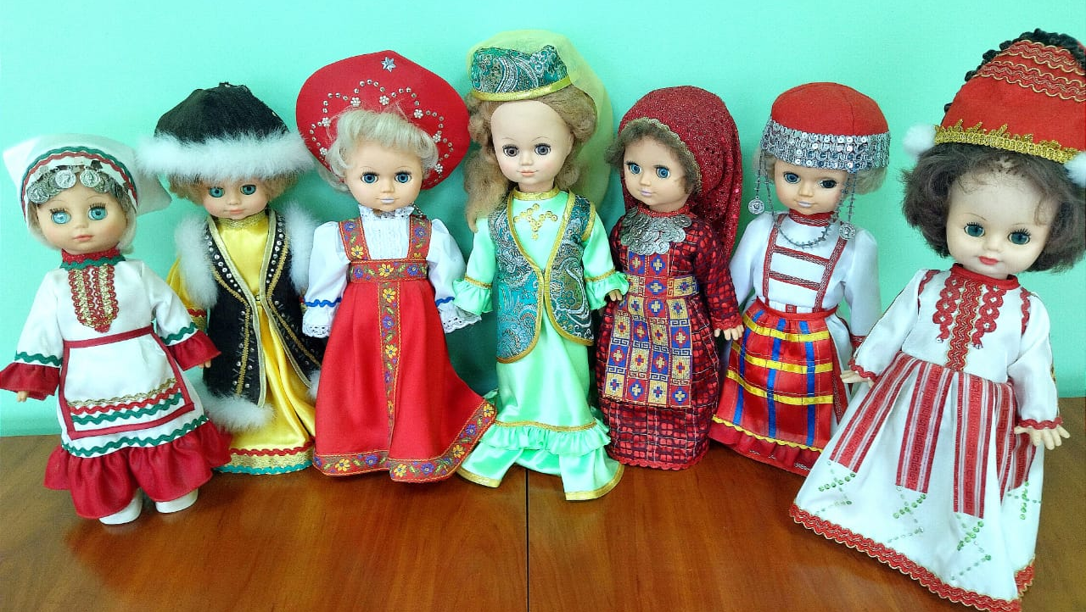
.
Ознакомление дошкольников с национальными костюмами народов Поволжья (национальные куклы).Фотовыставка национальных кукл ДОУ 8.
Одним из направлений работы нашего детского сада является приобщение детей к традициям и культуре народов Поволжья как части патриотического воспитания. Мы знакомим детей с русской, татарской, мордовской и чувашской национальными культурами. Педагоги в своей работе приследуют главную цель -объединить в единую систему семью, детский сад, ближайшее социальное окружение; воспитать всем вместе толерантного и ответственного гражданина, любящего свой народ, свою Родину.
Для ознакомления детей с разными народами, населяющими нашу страну, педагоги детских садов в основном используют в первую очередь национальную куклу. Ее ценность заключается в том, что с ее помощью можно в доступной форме ознакомить детей с бытом народов, природными особенностями национальных республик, пробудить в детских сердцах искреннюю дружбу и любовь к людям всех национальностей.
Национальная кукла служит средством эмоционального воздействия на детей, развивает их любознательность. Игры с национальной куклой воспитывают у детей чувство заботы, ласки. Это проявляется в их мимике, речи и поведении во время игр.
При знакомстве с куклой у детей возникает много вопросов: почему она так одета? Из какой республике она прибыла? Как там живут люди? На каком языке они говорят?
Нельзя не согласиться с утверждениями Д.Б. Эльконина, который считал, что систематическое обогащение детей знаниями о людях разных национальностей, воспитание к ним соответствующего отношения делают игру сферой «реальных социальных отношений»
Подходя к народной кукле с педагогической точки зрения, мы видим, что она основана на тонком знании психологии ребёнка и разносторонне воздействует на развитие его чувств, ума и характера.

Slide 4
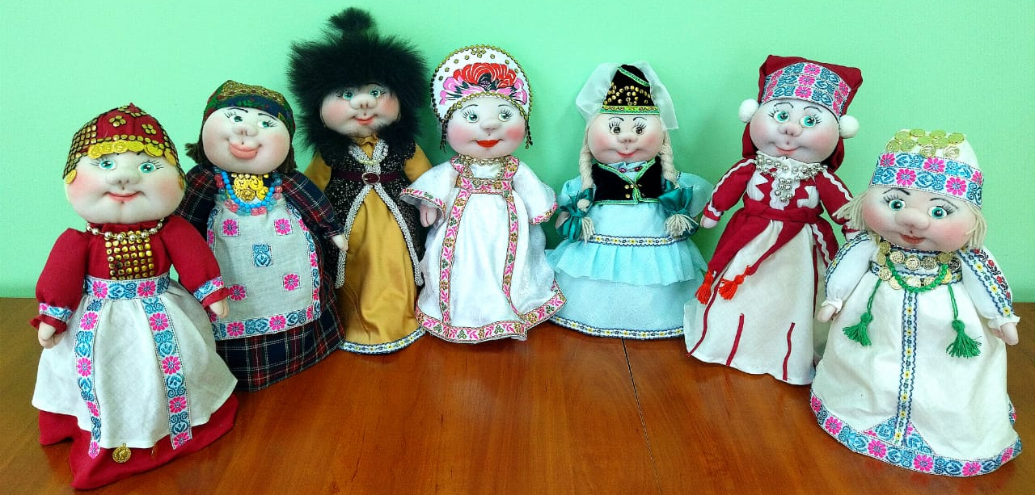
.
Идел буе халыкларының милли киемнәре белән мәктәпкәчә яшьтәге балаларны таныштыру (милли курчаклар). 8 нче мәктәпкәчә белем бирү учреждениесенең милли курчаклары фотосурәте
Балаларны Идел буе халыклары гореф-гадәтләренә һәм мәдәниятенә патриотик тәрбия бирү - безнең балалар бакчасы эшенең бер юнәлеше. Без балаларны рус, татар, мордва һәм чуваш милли мәдәниятләре белән таныштырабыз. Педагоглар үз эшләрендә төп максатны - гаиләне, балалар бакчасын, иң якын социаль чолганышны берләштерүне; халыкны, үз Ватанын яраткан толерант һәм җаваплы гражданинны бергә тәрбияләүне максат итеп куялар.
Балаларны илебездә яшәүче төрле халыклар белән таныштыру өчен балалар бакчасының педагоглары , нигездә, беренче чиратта, милли курчак кулланалар. Аның кыйммәте шунда ки, аның ярдәмендә балаларны халыклар көнкүреше, милли республикаларның табигый үзенчәлекләре белән таныштырырга, балалар күңелендә барлык милләт кешеләренә карата ихлас дуслык һәм мәхәббәт уятырга мөмкин. Милли курчак балаларга эмоциональ тәэсир итү чарасы булып хезмәт итә, аларның кызыксынучанлыгын үстерә. Милли курчаклы уеннар балаларда кайгырту, наз хисләре тәрбияли. Бу аларның уен вакытында мимикасында, сөйләмендә һәм үз-үзләрен тотышында чагыла. Курчак белән танышканда балаларда бик күп сораулар туа: ни өчен ул шулай киенгән? Ул кайсы республикадан килде? Анда кешеләр ничек яши? Кайсы телдә сөйләшәләр?
Балаларны төрле милләт кешеләре турындагы белемнәр белән системалы баету, аларга тиешле мөнәсәбәт тәрбияләү уенны "реаль социаль мөнәсәбәтләр" даирәсе итә дип санаган Д.Б. Эльконин раслаулары белән килешми булмас.. Педагогик күзлектән чыгып караганда, без аның бала психологиясен нечкә белүгә нигезләнүен һәм аның хисләре, акылы һәм холкы үсешенә һәрьяклап йогынты ясавын күрәбез.

Slide 5
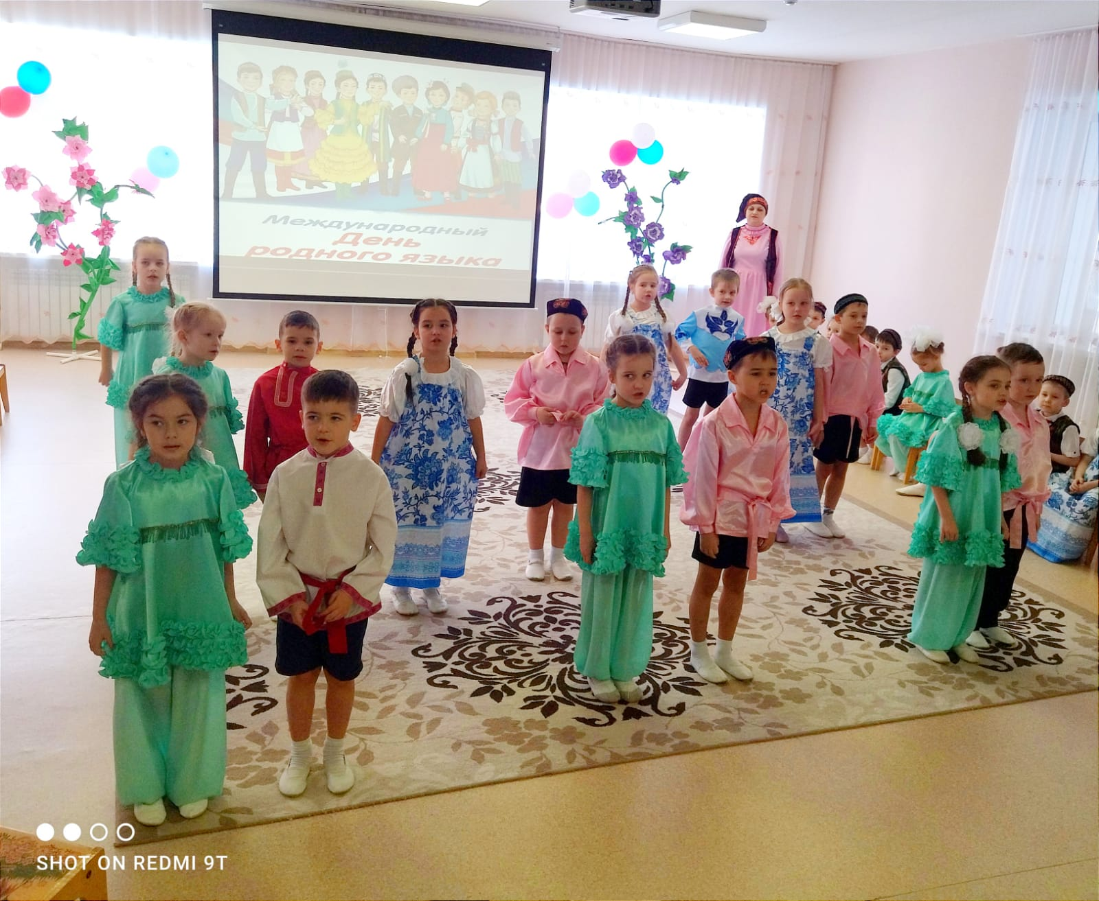
Халыкара туган тел көне. - Международный день родного языка.
Международный день родного языка, который отмечается по всему миру 21 февраля, стал неким напоминанием о важности многоязычия на планете. Праздник появился сравнительно недавно: 17 ноября 1999 года на Генеральной конференции ЮНЕСКО. Уже в феврале 2000 года дату начали отмечать по всему миру с целью содействия языковому и культурному разнообразию. Именно многоязычие способствует сосуществованию и взаимообогащению различных культур, мировоззрений и систем знаний.
Дата была выбрана не случайно, она символизирует собой память о событиях в Дакке. В этот день 1952 года группа студентов вышла на демонстрацию в честь защиты родного языка. Все они выступали за признание бенгали государственным. В борьбе за благое дело ребята погибли от пуль полицейских.
Этот праздник, проводимый с целью сохранения и развития языков, с каждым годом расширяет свой горизонт и становится любимым среди дошкольников.
21 февральдә бөтен дөньяда билгеләп үтелә торган Халыкара туган тел көне планетада күптеллелекнең мөһимлеген искә төшерә. Бәйрәм чагыштырмача күптән түгел барлыкка килгән: 1999 елның 17 ноябрендә ЮНЕСКО генераль конференциясендә. 2000 елның февралендә үк тел һәм мәдәни төрлелеккә ярдәм итү максатыннан бөтен дөньяда датаны билгеләп үтә башладылар. Нәкъ менә күптеллелек төрле мәдәниятләрнең, дөньяга карашларның һәм белем системаларының бергә яшәвенә һәм үзара баетуына ярдәм итә.
Бу көн очраклы сайланмаган, ул Дакка вакыйгалары турында истәлекне символлаштыра. 1952 елның бу көнендә студентлар төркеме туган телне яклау хөрмәтенә демонстрациягә чыга. Алар барысы да бенгалны дәүләт дип тануны яклыйлар. Яхшы эш өчен көрәштә балалар полиция пуляларыннан һәлак була.
Телләрне саклау һәм үстерү максатыннан үткәрелә торган бу бәйрәм елдан - ел үз горизонтын киңәйтә һәм мәктәпкәчә яшьтәге балалар арасында яраткан бәйрәмгә әверелә.

Slide 6




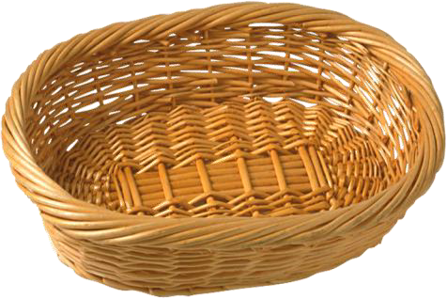

Табышмакның җавабын тап. – Отгадай загадку.
Яшелчәләр - Овощи
Дорогой наш юбиляр
Любит огурец - …
В этом вкусном пироге
Есть картошка - …
Плачут все, он хулиган
Этот горький лук - …
Это мальчик Алишер
Моет он морковь - …

Slide 7
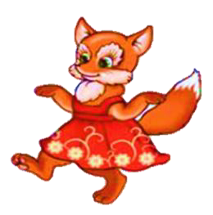

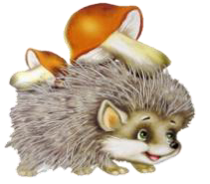
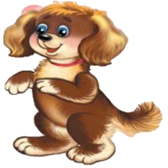
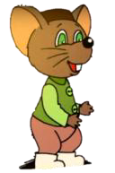
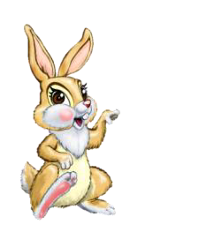
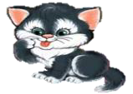
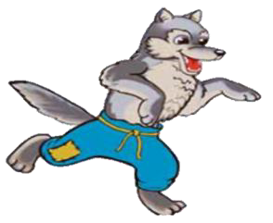
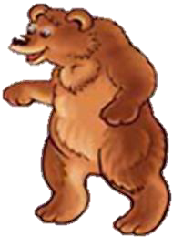
Табышмакның җавабын тап. – Отгадай загадку.
ХАЙВАННАР - ЖИВОТНЫЕ
Промелькнула вдалеке
Рыжая лиса - …
Что ты ищешь ѐж в крупе?
По-татарски ѐж - …
Это что за силуэт
Там стоит собака - …
В мышеловку-капкан
Попала мышка …
А он вовсе не буян
Он трусишка, он - …
В нашей речке караси
Ходит туда кот - …
Жить не хочет в
Лесной житель волк –
На картинке узнаю
Это ведь медведь - …

Slide 8
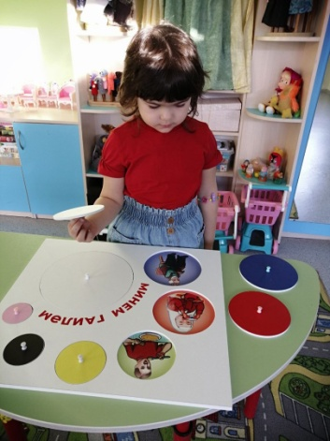
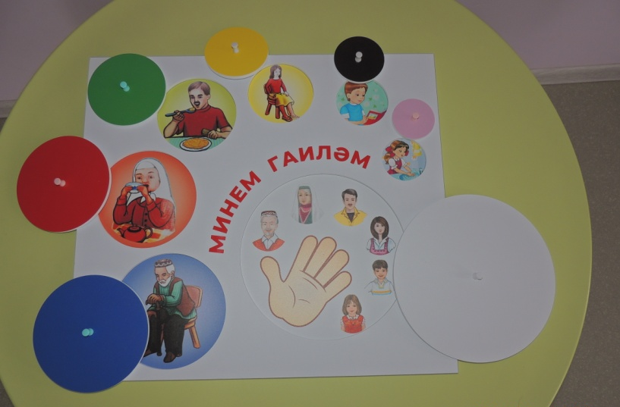
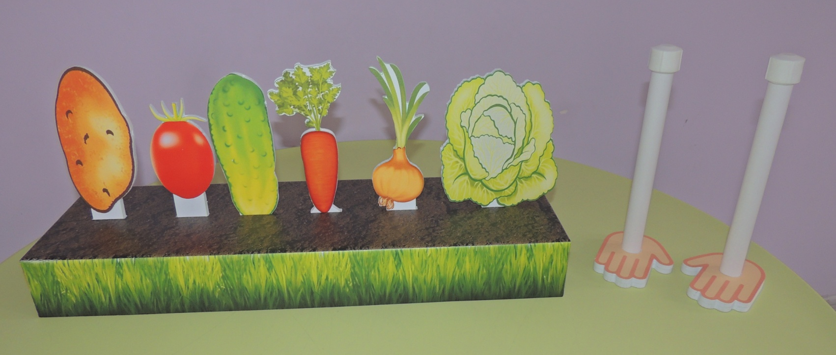
ҮТКӘН МАТЕРИАЛНЫ ТАТАР ТЕЛЕНӘ БЕРКЕТҮ БУЕНЧА УМКНЫ ГАМӘЛГӘ АШЫРУ БУЕНЧА БЕЗНЕҢ АВТОРЛЫК УЕННАРЫ
Мәктәпкәчә яшьтәге балаларны балалар бакчасында татар теленә өйрәтү "балалар бакчасында рус телле балаларны татар теленә өйрәтү"программасы(Зарипова З.м., Исаева Р. С., Кидрячева р. г.) һәм "Татарча сөйләшәбез"уку-методик комплекты (УМК) кысаларында гамәлгә ашырыла. Уеннарны эшләгәндә программа тәкъдим иткән темик темалар, шулай ук балаларның яшь үзенчәлекләре исәпкә алынган

Slide 9
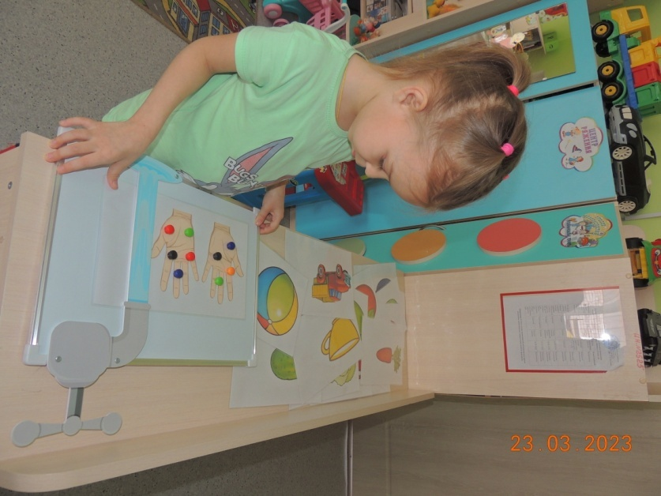
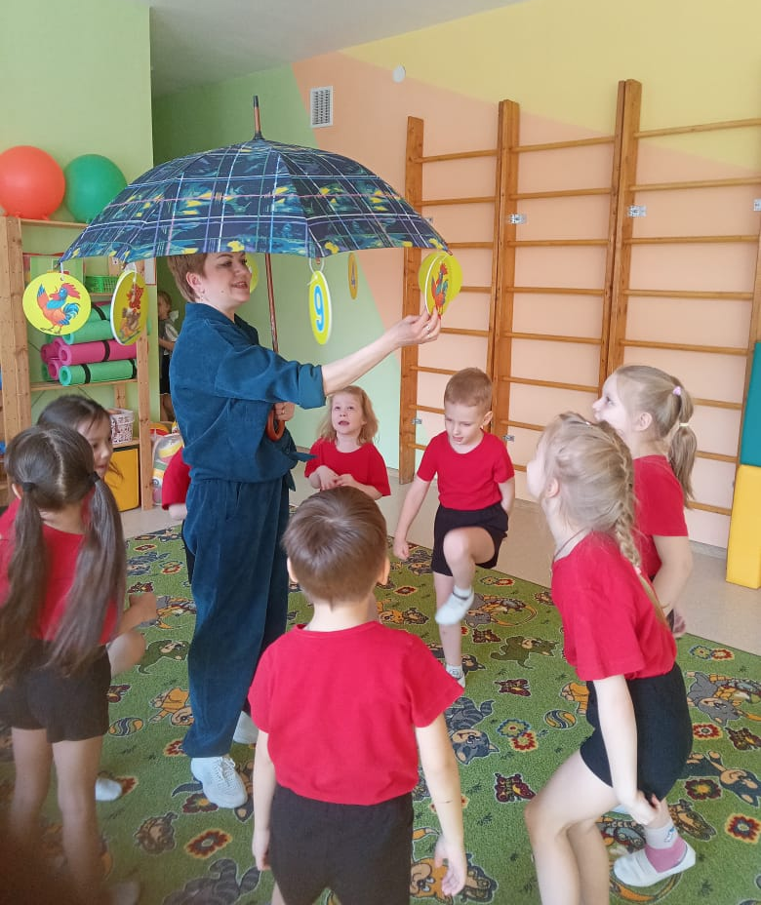
НАШИ АВТОРСКИЕ ИГРЫ ПО РЕАЛИЗАЦИИ УМК ПО ЗАКРЕПЛЕНИЮ ПРОЙДЕННОГО МАТЕРИАЛА НА ТАТАРСКОМ ЯЗЫКЕ
Обучение дошкольников татарскому языку в детском саду осуществляется в рамках программы «Обучение русскоязычных детей татарскому языку в детском саду»(Зарипова З.М., Исаева Р.С., Кидрячева Р..Г.) и учебно-методического комплекта (УМК) “Говорим по-татарски”. При разработке игр учитывались лексические темы, предложенные программой, а также возрастные особенности детей

Slide 10
БАЛАЛАРНЫ ЧАКЫРАБЫЗ КҮҢЕЛЛЕ УЕНГА!!!
Татар халык уены "Миңлебай».
Балалар түгәрәк уртасына бер бала сайлап чыгаралар. Үзләре кулга-кул тотынышып, түгәрәк байлап жырлап йөриләр:
Без йөрибез әйләнеп,
Син уртада, Миңлебай,
Син нишләсәң, ни кылансаң, Без кыланырбыз шулай.
Кырыйдагы бачачар туктап калалар, уртадагы бала, җырлый-җырлый, нинди дә булса, хәрәкәт күрсәтә:
Бер болай, бер болай,
Иә, кылыныгыз шулай.
Балалар аның җырын, ул ясаган хәрәкәтләрне кабатлыйлар:
Бер болай, бер болай,
Моны эшләү бик уңай.
Уртадагы бала түгәрәктән берәүне уртага чыгара да, бергә әйләнеп, үзе аның урынына баса. Уртага кыз бала чыгарылса,түбәндәгечә әйтәләр:
Без йөрибез әйләнеп,
Син уртада, матуркай.
Син нишләсәң, ни кылансаң, Без кыланырбыз шулай.
Уен шулай дәвам итә.
Татарская народная игра «Минлебай»
Дети в круг считалкой выбирают одного ребенка. Сами идут по кругу взявшись за руку и поют:
Мы ходим по кругу
В середине круга Миңлебай
Что ты будешь делать, что покажешь
Мы будем повторять за тобой
Дети, которые стояли за кругом останавливаются, а который в центре стоял поёт и показывает движение:
-Вот так, вот так) –
- Покажите как я…
Дети повторяют движение и слова песни:
Вот так , вот как,
Делаем удобно так.
Кто в центре был приглашает другого, вместе кружатся, и он остается в центре, а тот который был уходит. Если в центр приглашается девочка говорим такие слова:
Мы ходим по кругу,
В середине красота,
Что ты будешь делать, что покажешь,
Будем повторять за тобой.
Игра так продолжается.

Slide 11
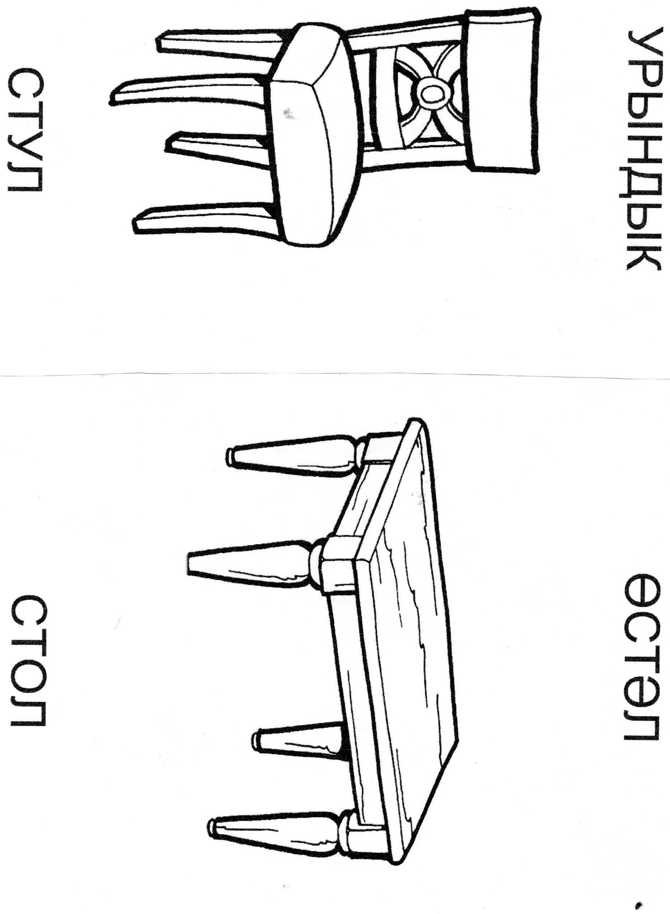
ВОЛШЕБНЫЕ КАРАНДАШИ
«РАСКРАСЬ И НАЗОВИ НА ТАТАРСКОМ ЯЗЫКЕ»
ТЫЛСЫМЛЫ КАРАНДАШЛАР «Буя ҺӘМ ТАТАР ТЕЛЕНДӘ АТА»

